Slide 1
ОПП – лекција 1
Проф. др Мирјана Мисита

Slide 2
ПОСЛОВНИ ПРОЦЕСИ - ПОЈАМ
Процес се може дефинисати и као структурирани низ активности које покреће одређени догађај (или више њих), а чији је задатак остваривање одређеног циља.
Реализација процеса ангажује одређене ресурсе у функцији остваривања унапред дефинисаних циљева. С обзиром на то да је процес под сталним утицајем променљивих екстерних фактора, неопходно је спровести системско и континуирано управљање ради очувања стабилности и постизања очекиваних резултата.

Slide 3
Појам пословног процеса
Пословни процес је врста процеса чији је задатак остваривање пословног циља, било да се ради о циљевима компаније или циљевима окружења (корисника, тржишта, друштвене заједнице, ...).

Slide 4
Циљеви пословних процеса
Основни циљ сваког пословног процеса је да створи вредност за корисника. Додатни циљеви које пословни процеси морају да задовоље (Rummler, 2010):
Процеси, сами или у интеракцији са другим процесима, треба да на ефективан и ефикасан начин доприносе стварању вредности за корисника;
Процесима треба управљати на ефективан начин;
Процеси, индивидуално или у комбинацији са другим процесима, треба да имају потенцијал за стварање конкурентске предности

Slide 5
ДЕФИНИЦИЈА И КЛАСИФИКАЦИЈА ПРОИЗВОДНИХ СИСТЕМА
Унутар производног система врши се трансформација улазних величина у низу поступака промене стања у излазне величине пројектовања квалитета и вредности.
Основни типови производње су:
- појединачна
- серијска
- масовна.

Slide 6
Појединачна производња представља једновремену израду само једног или неколико производа исте врсте. На производу су могуће честе измене и током пројектовања и током израде. Због честих промена производног програма у предузећима се примењују универзалне машине и опрема које су погодне за овај вид производње.
Серијску производњу карактерише израда већег броја истих производа, група производа или делова, при чему се они «једновремено» пуштају у производњу. Ове групе се називају серијама. Нпр. наштелује се машина па се прво пушта 1 производ у низу (серија), а касније се пушта само 2 производ (да се машина не би стално штеловала). Знају се операције које иду у низу, које се понављају. У оквиру серијске производње она се може поделити на :
- малосеријска (10-100 комада, трамваји, ...)
- средњесеријска (100-1000, скупља роба)
- Ове гранивеликосеријска (више од 1000, бела техника, ...)
це зависе од гране индустрије и врсте производа. Сваку од ових група карактеришу специфични параметри који су везани за универзалност опреме, за техничку документацију итд.
Масовну производњу карактерише производња изузетно великог броја истих делова у истом производном циклусу при чему се операције реализују по строго утврђеном технолошком процесу, а на радним местима се искључиво понављају једне исте операције. Примењују се изузетно продуктивне машине, високоспецијализоване, а токови материјала се најчешће реализују адекватним транспортним средствима углавном са континуалним дејством (цигарете, ...). Делови се крећу од једног до другог радног места по унапред дефинисаном технолошком поступку.

Slide 7
Врсте производних система
Постоје различите врсте производних система:
Статичко/динамички;
Статички систем подразумева константност вредности свих његових елемената и веза унутар система и током времена,
Динамички подразумева одређене промене у елементима, везама и времену.
Детерминистичко/стохастички;
Детерминистички систем је такав систем који се може прорачунати,
Стохастички системи понашају различито током времена и резултати се не могу прорачунати, него само прогнозирати.
Отворени/затворени; Ова подела се успоставља према постојању веза система са околином и да ли се врши размена материјала, информације и енергије.
Комплексност подразумева број елемената њихове везе интеракција између елемената система па се у овој класификацији системи деле на: једноставне, сложене и врло сложене производне системе. У принципу највећи број елемената система је у општем смислу динамичан, оријентисан према циљу, стохастичан, отворен и комплексан.

Slide 8
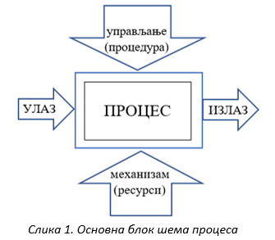
Дефиниција процеса преко системског приступа
Постоје различите дефиниције процеса. У најширем смислу, процес је низ међусобно повезаних активности којима се улаз процеса преводи у излаз како би се остварили одређени резултати, пружање услуга или производња неког артикла, слика 1.
Улазни параметри процеса представљају материјалне или нематеријалне објекте (нпр. подаци, сировине, енергија) који се у оквиру процеса подвргавају одређеним трансформационим радњама. Те радње обухватају обраду, класификацију, идентификацију несагласности (шкарт), као и друге контролне или оперативне активности, са крајњим циљем добијања жељеног излаза.
Процес троши ресурсе, условљен је спољним и унутрашњим утицајима, и захтева системско управљање како би се обезбедило остваривање унапред дефинисаних циљева.

Slide 9
Принципи за упостављање процеса
Ефикасно успостављање процеса у организацији заснива се на примени низа принципа који обезбеђују његову применљивост, мерљивост и контролу. Кључни принципи укључују:
Пројектовање процеса – представља темељну фазу која дефинише ко ће, на који начин, у ком временском оквиру, под којим условима и са којим степеном прецизности реализовати одређени процес. Ова фаза чини основу за стандардизовано извршавање процеса и његово касније унапређивање.
Мерење процеса – обухвата квантификацију перформанси путем анализе брзине извршавања, квалитета излаза и повезаних трошкова. Резултати мерења служе за процену ефикасности и за доношење одлука о побољшањима.
Људски ресурси – запослени који су укључени у реализацију процеса морају бити одговарајуће обучени, мотивисани и усклађени са дефинисаним улогама, јер од њих зависи практична примена пројектованог процеса.
Инфраструктура – процеси се морају ослањати на адекватну техничку и информациону подршку, што подразумева примену савремених информационих технологија као основе за реализацију, праћење и оптимизацију процеса.
Одговорности и овлашћења – морају бити јасно дефинисани на нивоу менаџмента, како би се обезбедила доследна примена процеса у оквиру целокупне организације, уз пуно разумевање задатака и надлежности свих актера.

Slide 10
Данашњи процесни приступ се темељи на применама контроле квалитета, потребом за што ефективнијим и ефикаснијим начином управљања, сагледавањем самог пословног процеса као и развоју информационих технологија.
Коришћење процесних приступа повећало се због све већег броја предузећа која су усвојила ИСО 9001 и TQM. Унапређење организације пословања, нови начини посматрања пословних процеса све ово као и задовољавање потреба и захтева клијената, постиже се управо применом процесних приступа.
Процесним приступом остварује се веродостојан квалитет услуга/производа, константно праћење, мерење и унапређивање пословних перформанси, оптимизација трошкова и управљање ризицима. Такође се постиже уочљивост самог процеса и његових интерних веза, формирање јаснијих одговорности приликом деловања појединих активности и повећање продуктивности, као последица константног побољшања процеса.

Slide 11
Ефикасност процеса
Ефикасност процеса представља степен у коме је процес остварио постављени циљ и утврђује се поређењем између планираних вредности и стварно постигнутих резултата.
У фази планирања процеса, неопходно је дефинисати мерљиве карактеристике које ће омогућити објективну процену његове ефективности. Ове карактеристике се бирају у складу са природом резултата које процес треба да произведе, као и у зависности од сложености самог процеса. Управо на основу тих параметара врши се континуирано праћење и унапређивање процеса у циљу постизања вишег нивоа организационе перформансе.

Slide 12
Зрелост процеса
Зрелост процеса је стадијум разумевања сопствених пословних процеса унутар организације у току формирања делотворног и квалитетног система за управљање процесима.
Каже се за процес да је зрео ако га је могуће контролисати, ако има максималну могућу ефективност и ако је могуће предвидети његово понашање.

Slide 13
Анализа процеса
Анализа процеса представља суштински корак у унапређењу организационе ефикасности. Да би се адекватно идентификовао процес који је предмет анализе, неопходно је започети са глобалним сагледавањем целокупног процеса, након чега се врши његова декомпозиција до нивоа који одговара дефинисаном пословном проблему. Сваки процес се састоји од повезаних подпроцеса, који обухватају низ организационо повезаних операција. Скуп процеса који се реализују истовремено или у логичком низу назива се активност.
Посебан акценат у анализи треба ставити на кључне процесе, односно оне који имају директан утицај на постизање стратегијских циљева организације. Анализом се добија увид у могућности за унапређење функционалности процеса, као и за идентификацију подпроцеса који не доприносе остваривању вредности и могу бити елиминисани или оптимизовани.

Slide 14
Карактеристике процеса од посебног значаја укључују:
Излаз једног процеса често представља улаз другог процеса, чиме се успоставља међузависност унутар организационог система;
Процеси се планирају и спроводе у унапред дефинисаним и контролисаним условима, што осигурава стандардизованост и предвидљивост резултата;
Специфични („посебни“) процеси могу бити економски неисплативи уколико није могуће обезбедити усклађеност излазног резултата са техничким и тржишним захтевима;
Сваки процес представља део процеса вишег нивоа, те се може даље разложити на један или више подпроцеса ради детаљније анализе и управљања.

Slide 15
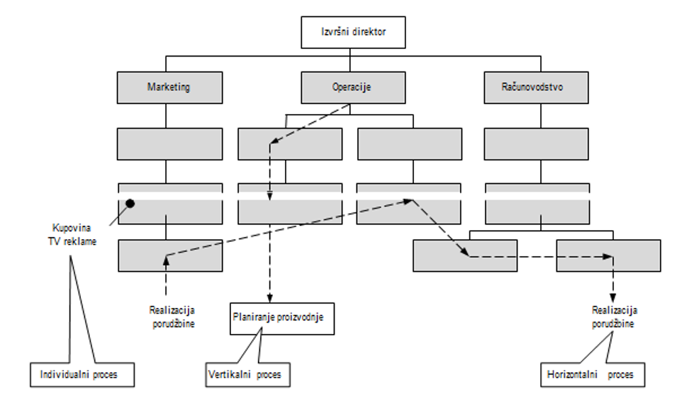
Вертикални, хоризонтални и индивидулани процеси

Slide 16
Индивидуални процес је процес који се одвија искључиво унутар једне организационе јединице (сектора) без укључивања других јединица. Карактерише га аутономност и једноставност извршења, јер све активности обављају запослени у оквиру исте службе.
Пример: Куповина ТВ рекламе у маркетинг сектору.
Вертикални процес је процес који се одвија унутар једне организационе јединице, али преко више хијерархијских нивоа – од руководства до извршилаца. Овај тип процеса обухвата доношење одлука, контролу и извештавање унутар једног сектора.
Пример: Планирање производње унутар сектора операција.
Хоризонтални процес је процес који укључује више различитих организационих јединица и протеже се попречно кроз структуру предузећа. За успешно извршавање захтева међуфункционалну координацију, јер активности морају да се обављају у сарадњи више сектора.
Пример: Реализација поруџбине која укључује маркетинг, операције и рачуноводство.

